Slide 1
Муниципальное общеобразовательное учреждение "Средняя школа с углубленным изучением отдельных предметов №6 Центрального района Волгограда
Ученик 9В класса
Гаврин Леонид
Дисциплина:
физическая культура

Slide 2
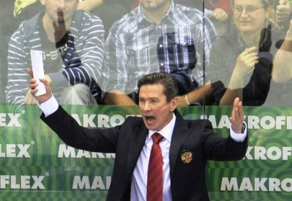
СПОРТИВНЫЙ ТРЕНЕР
Спортивный тренер – специалист по воспитанию спортсменов и подготовке их к соревнованиям.
Особенности профессии
В спорте обучение проходит в процессе тренировок.
Тренер обучает своих воспитанников и помогает в совершенствовании мастерства.
Спортивный тренер руководит тренировками.
Начинающим спортсменам он прививает основные умения и навыки.
Главная задача тренера – раскрыть способности спортсмена, научить его максимально использовать ресурсы своего организма для победы.
Для этого нужно грамотно выстраивать режим тренировок, распределять нагрузки, подбирать эффективные упражнения.
Cпорт – это не только физическая сила и ловкость.
Спортсмен должен понимать особенности своей физиологии, уметь управлять и своим телом и эмоциями. Тренер занимается теоретической и психологической подготовкой своих воспитанников.

Slide 3
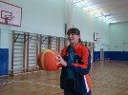
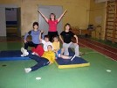
Учитель физической культуры
Учитель физкультуры учит правильно выполнять физические упражнения, помогает ребенку лучше заботиться о своем физическом здоровье.
Специфика профессии
Ответственная работа с детьми, подразумевает психологические нагрузки. Востребованность и заработная плата – средние.
Необходимые качества
Профессиональные: профильные навыки, физическая форма, знание основных методик преподавания, умение оказать первую помощь.
Личностные: ответственность, стрессоустойчивость, коммуникабельность.
Обязанности Подготовка и проведение уроков, организация соревнований, контроль безопасности учащихся во время урока. Образование Необходимо средне-специальное или высшее профильное образование.

Slide 4
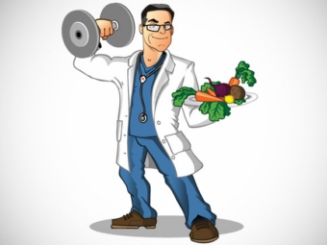
Спортивный врач
Спортивным врачом можно назвать практически любого медика, регулярно работающего как с отдельными спортсменами, так и с целыми командами (в футболе, хоккее, волейболе и т. д.). Врач команды совмещает множество обязанностей: следит за питанием спортсменов, их самочувствием, за работой на тренировках и соревнованиях, за использованием медицинских препаратов и т. д.
Cпецифика работы:
Часто врачу приходится быть и психологом: на него давят
и спортсмены, которые хотят во что бы то ни стало вернуться в строй, даже не долечившись, и тренеры, которые хотят знать о здоровье спортсмена как можно больше.

Slide 5
Спортивный психолог
Деятельность спортивного психолога является весьма многогранной, однако в целом можно выделить два основных направления в его работе: образовательную (связанную с обучением спортсменов, тренеров психологическим методам, методикам, техникам для повышения качества выступления или с просвещением тренеров в области психологического знания) и консультативную (направленную, прежде всего, на оказание помощи спортсменам в борьбе с личностными проблемами).

Slide 6
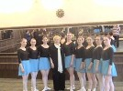
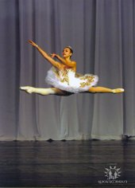
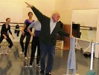
Хореограф
Хореограф работает с танцорами, чтобы придать их движениям завершенность, которая предстает перед зрителями в виде танцевального произведения.
Некоторые хореографы используют свои навыки для переделки уже существующих танцев, другие при помощи техник наподобие контактной импровизации создают совершенно новые работы.
Хореограф проводит тренировки с танцорами, вечером посещает и оценивает их выступление, а в остальное занимается административной работой. Еще хореограф разрабатывает идеи, проводит оценивание и отбор танцоров, подбирает костюмы, музыку и т.д.

Slide 7
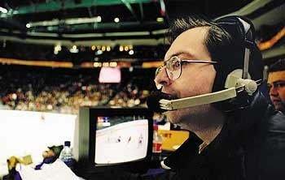
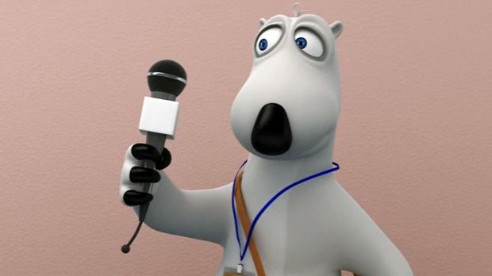
Спортивный журналист
Спортивная тематика всегда привлекает к себе внимание любителей спорта.
Развитие спортивного движения во всем мире, повышение интереса людей к здоровому образу жизни делают спортивную журналистику одним из перспективных направлений средств массовой информации (СМИ).

Slide 8
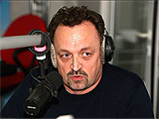
Спортивный комментатор
Спортивный комментатор – журналист, освещающий спортивные события в режиме реального времени.
Особенности профессии
Комментатором, как правило, становятся профессиональные журналисты, имеющие отличные знания в том или ином виде спорта, яркий тому пример Василий Вячеславович Уткин. Он закончил четыре курса филологического факультета Московского педагогического государственного университета им. В. И. Ленина. Никогда не играл в футбол на каком-либо серьёзном уровне. С 1992 года получил работу на телевидении – редактором, вел телепередачу «Футбольный клуб», футбольным комментатором стал с 1996 года, а в 2004 и 2005 годах был лауреатом премии ТЭФИ, в номинации «Лучший спортивный комментатор года».

Slide 9
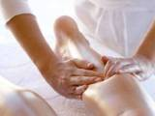
Массажист
Массаж – это система дозированных механических воздействий на кожу и мягкие ткани для улучшения самочувствия.
Особенности профессии
Массажист – специалист по поверхностному
механическому воздействию на тело, улучшающему самочувствие. Массажист не вправляет суставы,
не трогает позвоночник, он работает только с
поверхностью тела.
Но прикосновения умелого мастера дают потрясающий эффект. Массаж как лечебное средство применяли ещё в древности.
Сегодня массаж можно условно разделить на лечебный, спортивный и косметический. Лечебный массаж применяют в больницах, в реабилитационных центрах, во время курортного лечения. С профессиональными спортсменами и посетителями фитнес - центров работают специалисты по спортивному массажу.

Slide 10
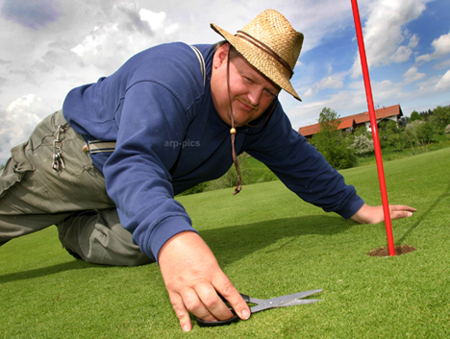
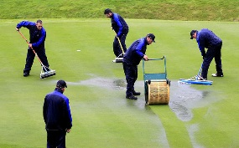
Гринкипер
Гринкипер – специалист по спортивным газонам.
Особенности профессии
Гринкипинг – это направление агрономии, посвящённое созданию и уходу за спортивными газонами для любых видов спорта на траве. Спортивные газоны – это и футбольные поля, и поля для регби,
и теннисные корты... Но в первую очередь профессию
гринкипера связывают с гольфом, которому она и обязана своим появлением. Лужайка для гольфа – сложная система. Она состоит из участков, на каждом из которых свои требования и к уклону газона, и к высоте травы. Гринкипер знает, как обустроить все элементы поля, и как сохранить их в идеальном для игры состоянии.

Slide 11
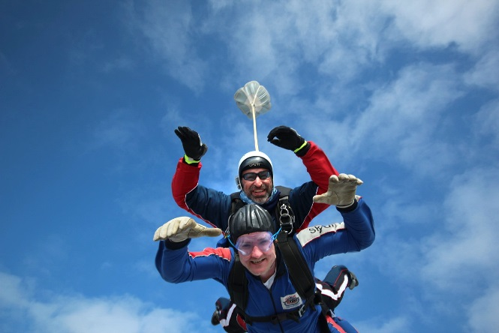
Инструктор парашютного спорта
Инструктор объясняет перворазникам (так называют тех, кто прыгает впервые), как устроен парашют, как вести себя в самолете, обеспечивает безопасность, морально поддерживает новичков в момент прыжка.
Можно тренировать и опытных спортсменов – помогать осваивать новую технику, принимать зачеты по укладке, техническим характеристикам, управлению парашютом. Cпецифика работы инструктора парашютного спорта: Инструкторы не ищут работу стандартными способами (по вакансиям или через кадровые агентства) – в ход идут профессиональные связи. Незнакомцев со стороны берут редко – это рискованная работа.

